Slide 1
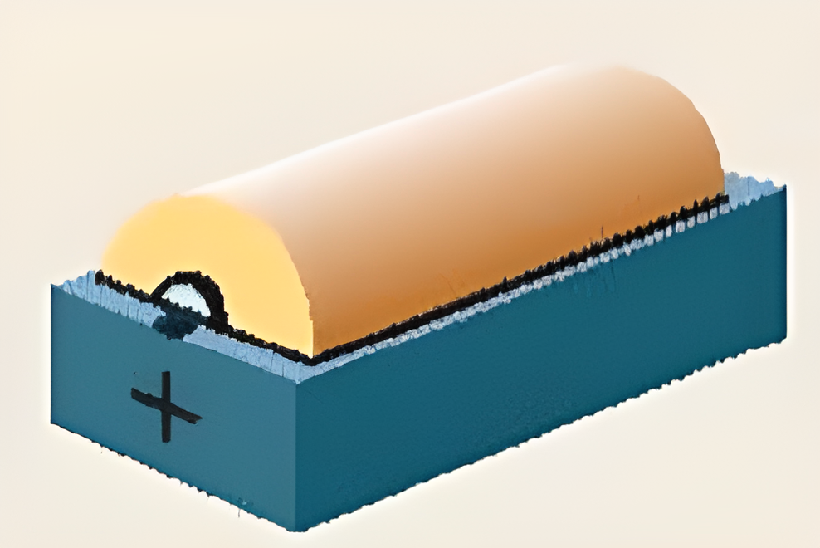
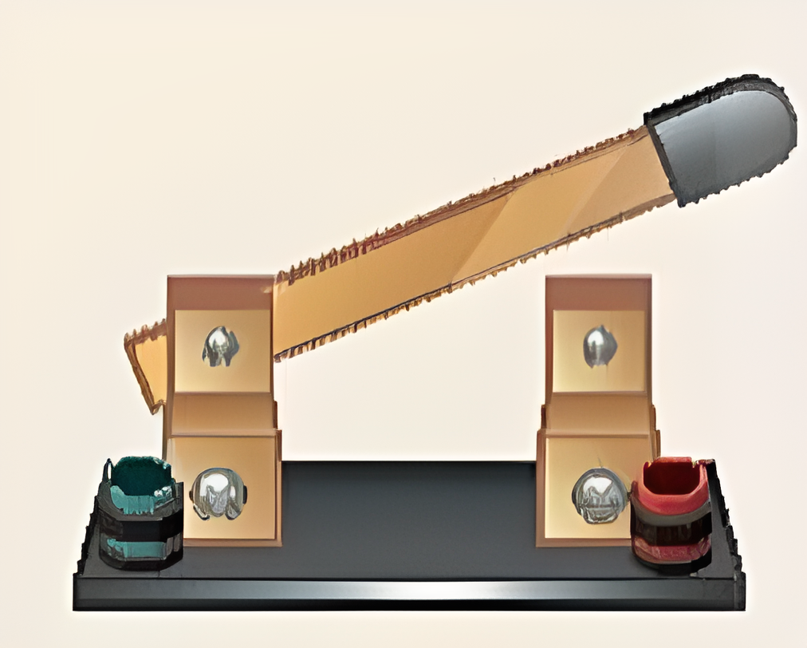
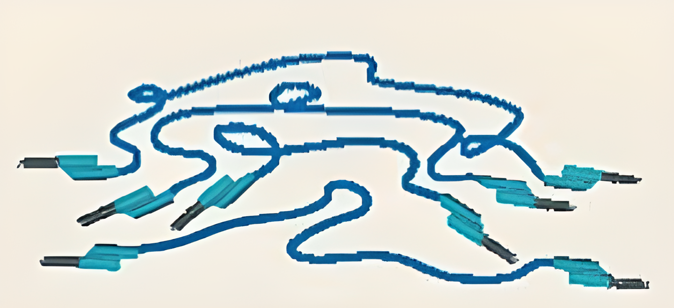
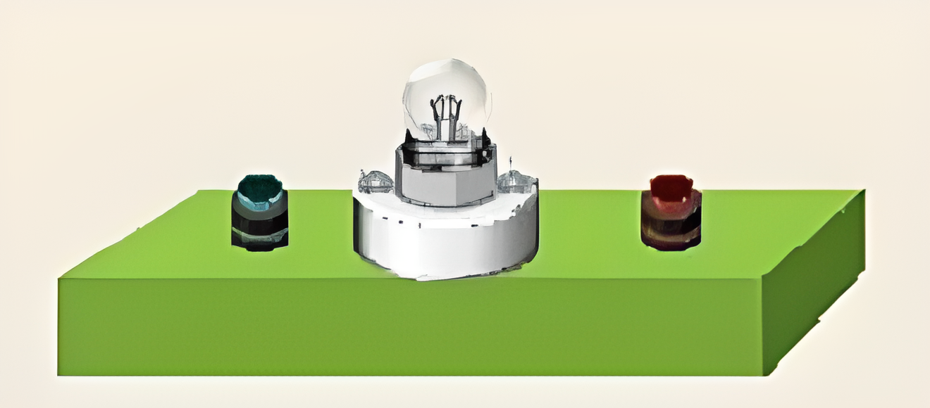
Có một pin, một bóng đèn pin, một công tắc, các đoạn dây nối (hình bên). Làm cách nào để bóng đèn pin phát sáng?

Slide 2
BÀI 21: MẠCH ĐIỆN ĐƠN GIẢN
CHỦ ĐỀ 5: ĐIỆN
Giáo viên:

Slide 3


Nội Dung Bài Học
BÀI 22: MẠCH ĐIỆN ĐƠN GIẢN
Công Dụng Của Một Số Thiết Bị Điện
Sơ Đồ Mạch Điện

Slide 4
BÀI 22: MẠCH ĐIỆN ĐƠN GIẢN
Sơ Đồ Mạch Điện

Slide 5
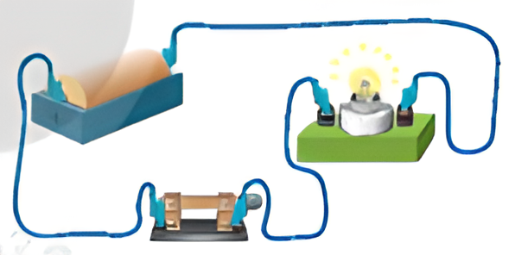
Để bóng đèn phát sáng, ta phải nối chúng lại với nhau thành mạch kín → Mạch Điện

Slide 6

BÀI 22: MẠCH ĐIỆN ĐƠN GIẢN
Kể tên các thiết bị điện mà em biết trong cuộc sống hằng ngày

Slide 7
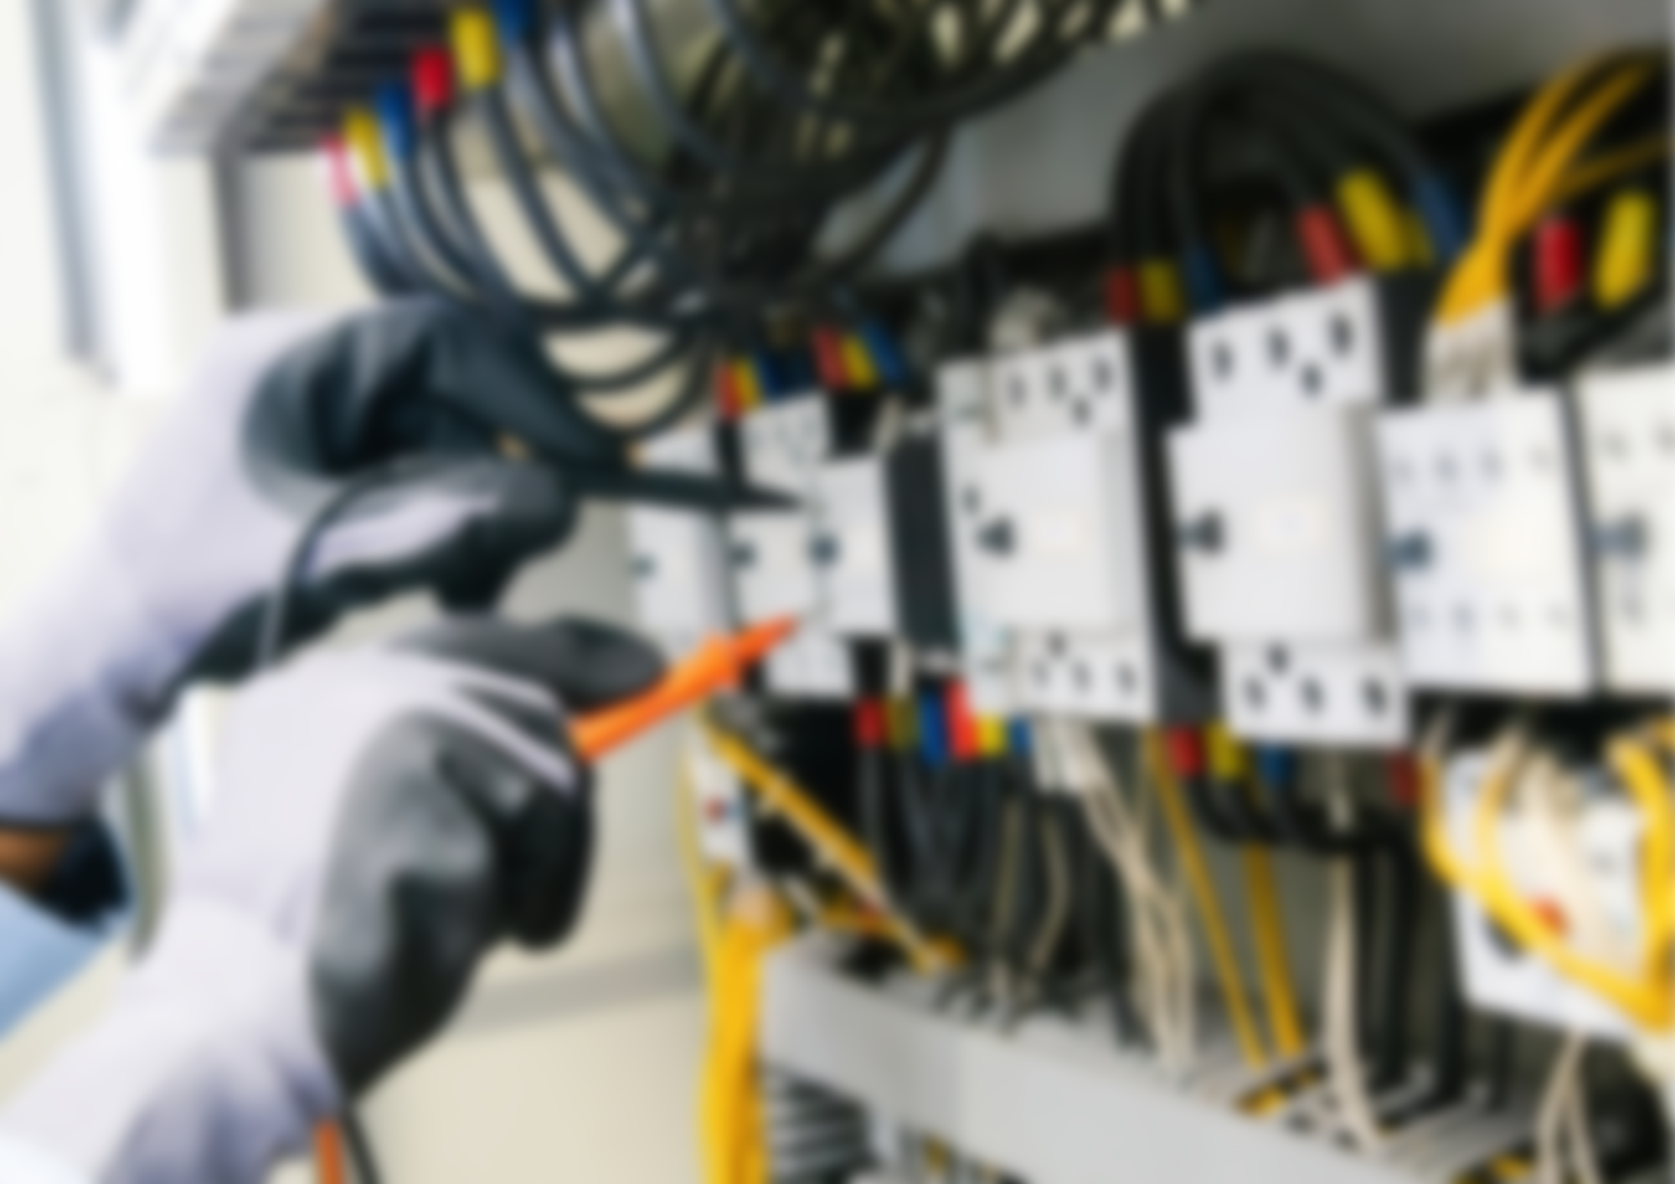
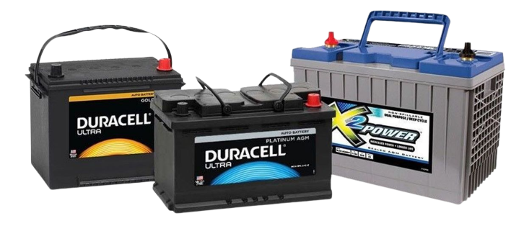
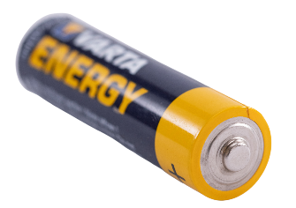
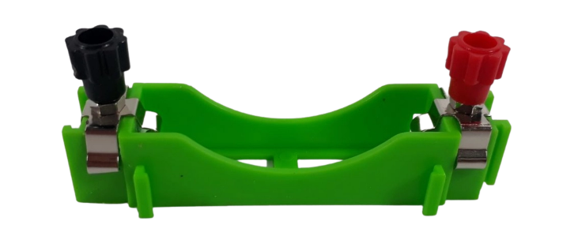
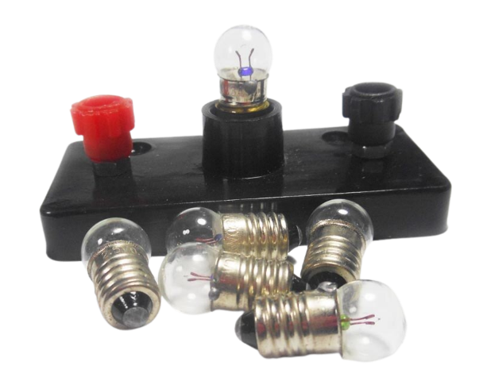
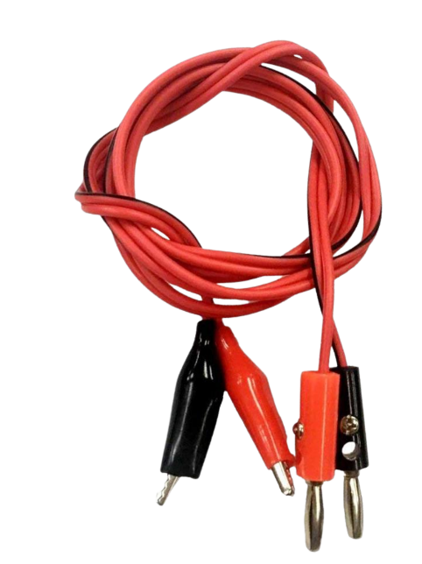
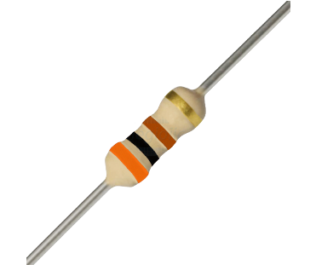
1. Nguồn điện
Cung cấp năng lượng điện cho mạch điện
Acquy
Pin
2. Bóng đèn
Phát sáng, tín hiệu có điện đi qua đoạn mạch chứa bóng đèn.
Giá lắp pin
3. Dây nối
Dẫn điện, nối kết các thành phần trong mạch điện.
Có màu để phân biệt các đoạn mạch với nhau.
4. Điện trở
Cản trở dòng điện trong mạch.

Slide 8
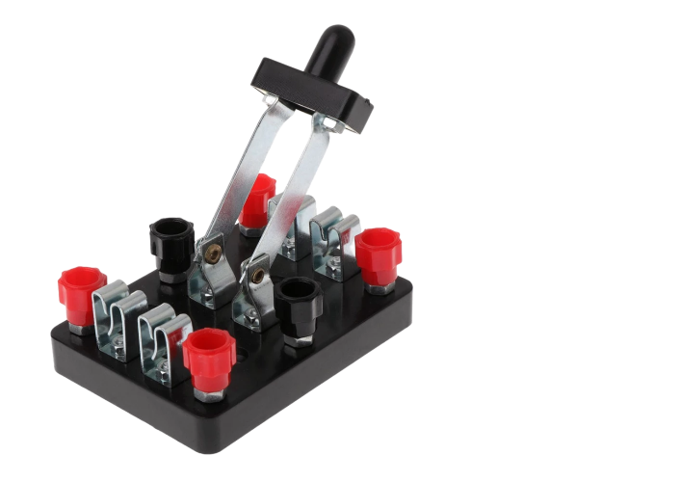
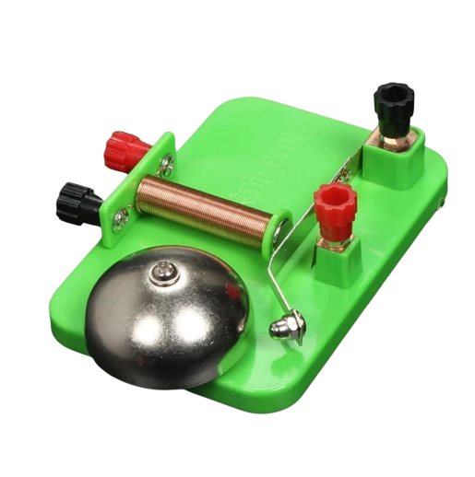
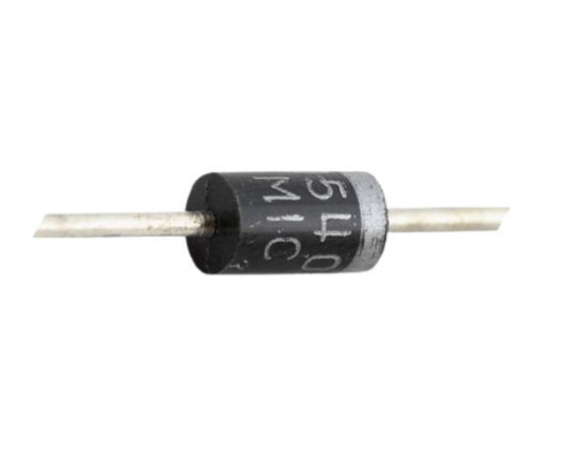
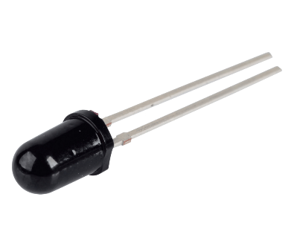
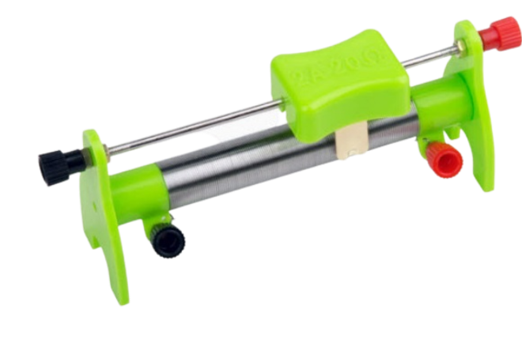
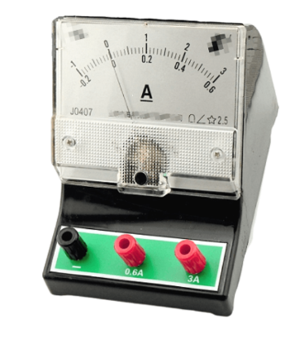
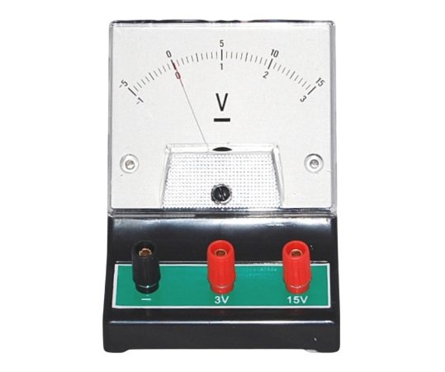
5. Công tắc
Đóng và ngắt dòng điện, thường chế tạo bởi 2 thanh kim loại kẹp chặt thanh gạc cũng bằng kim loại. Đôi khi là dạng có nút bấm.
Đóng
Ngắt
7. Điốt
Chỉ cho dòng điện đi qua một chiều.
6. Chuông điện
Phát ra tiếng chuông khi có dòng điện đi qua
9. Biến trở
Cản trở dòng điện trong mạch. Mức cản trở có thể thay đổi.
8. Điốt phát quang
Chỉ cho dòng điện đi qua một chiều.
11. Vôn kế
Đo hiệu điện thế hai đầu mạch điện
V
10. Ampe kế
Đo cường độ dòng điện
A

Slide 9
BÀI 22: MẠCH ĐIỆN ĐƠN GIẢN
Thiết bị diện | Kí hiệu
Nguồn điện
Dây nối diện
Công tắc
Đồng hồ đo điện
+
_
+
_
Một nguồn điện
Các nguồn điện ghép nối tiếp
K
Công tắc mở
K
Công tắc đóng
A
Ampe kế
V
Vôn kế
Một số kí hiệu thường dùng trong sơ đồ mạch điện

Slide 10
BÀI 22: MẠCH ĐIỆN ĐƠN GIẢN
Thiết bị diện | Kí hiệu
Bóng đèn sợi đốt
Điện trở
Biến trở
Điot
Điot phát quang (đèn LED)
Chuông điện
Một số kí hiệu thường dùng trong sơ đồ mạch điện

Slide 11
BÀI 22: MẠCH ĐIỆN ĐƠN GIẢN
Vẽ sơ đồ của mạch điện trong Hình 22.1.

Slide 12
BÀI 22: MẠCH ĐIỆN ĐƠN GIẢN
+
_
K
Nguồn điện
Một công tắc
Một bóng đèn
Các dây nối
K
+
_

Slide 13
BÀI 22: MẠCH ĐIỆN ĐƠN GIẢN
+
_
(1)
(2)
Gọi tên các thiết bị được đánh số từ (1) đến (4) ở sơ đồ mạch điện Hình 22.2.
(3)
(4)
Hình 22.2

Slide 14
BÀI 22: MẠCH ĐIỆN ĐƠN GIẢN
+
_
(1) Nguồn điện
(1)
(2) Công tắc mở
(2)
(3) Bóng đèn
(3)
(4)
(4) Điện trở

Slide 15
BÀI 22: MẠCH ĐIỆN ĐƠN GIẢN
Mắc mạch điện gồm pin, bóng đèn, công tắc, dây nối. Tiến hành kiểm tra và đóng công tắc để đảm bảo mạch điện kín và đèn sáng. Nếu đèn không sáng, tìm nguyên nhân.

Slide 16
BÀI 22: MẠCH ĐIỆN ĐƠN GIẢN
Nếu đèn không sáng kiểm tra một vài yếu tố sau:
K
+
_
Pin còn điện không → thay mới nếu hết
Bóng đèn hỏng không → thay mới nếu hỏng
Các dây nổi có hở không, các chốt cắm đã chặt chưa → thay mới dây và kiểm tra mạch cho kín

Slide 17
BÀI 22: MẠCH ĐIỆN ĐƠN GIẢN
K
+
_
Có thể dùng mũi tên để biểu diễn chiều dòng điện
Quy ước: chiều dòng điện trong mạch kín là chiều đi ra từ cực dương và đi vào cực âm của nguồn điện

Slide 18
BÀI 22: MẠCH ĐIỆN ĐƠN GIẢN
Vẽ mũi tên chỉ chiều dòng điện trong các sơ đồ mạch điện ở Hình 22.3
+
_
+
_
K
K
K
+
_
a)
b)
c)

Slide 19
BÀI 22: MẠCH ĐIỆN ĐƠN GIẢN
Công Dụng Của Một Số Thiết Bị Điện

Slide 20
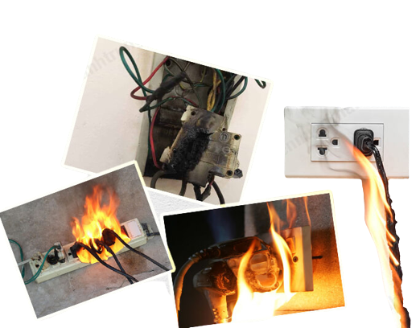
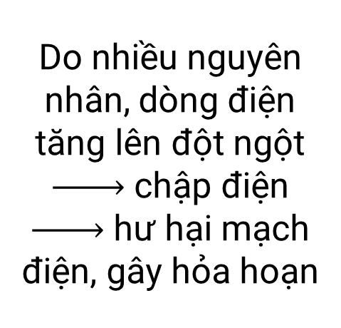
Các thiết bị an toàn
BÀI 22: MẠCH ĐIỆN ĐƠN GIẢN
Do nhiều nguyên nhân, dòng điện tăng lên đột ngột chập điện hư hại mạch điện, gây hỏa hoạn

Slide 21

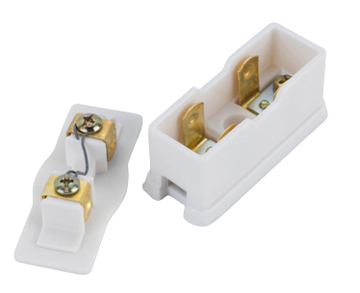
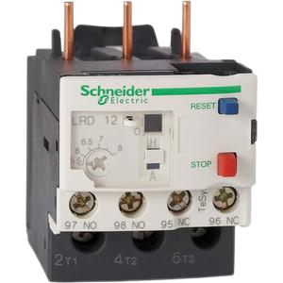
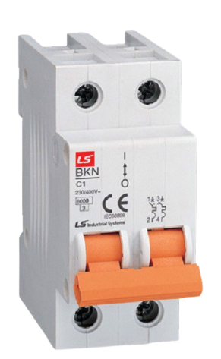
Các thiết bị an toàn
BÀI 22: MẠCH ĐIỆN ĐƠN GIẢN
Mạch điện có các thiết bị an toàn để giữ an toàn cho người và thiết bị
Cầu chì
Rơle
Cầu dao tự động

Slide 22
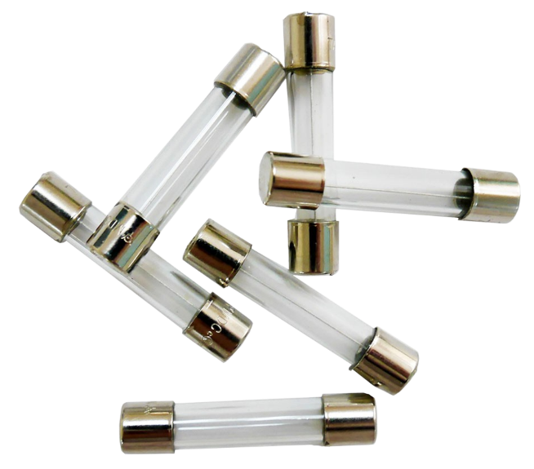
Các thiết bị an toàn
BÀI 22: MẠCH ĐIỆN ĐƠN GIẢN
Cầu chì
Có nhiều loại cầu chì
Cầu chì dây
Cầu chì ống
Mắc nối tiếp với thiết bị cần bảo vệ

Slide 23

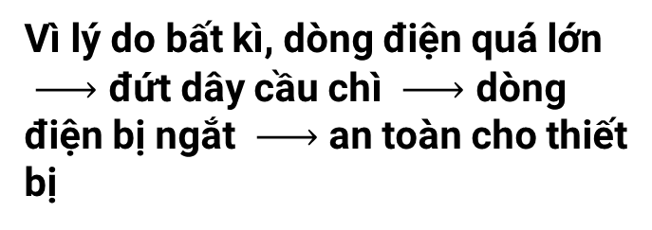
Các thiết bị an toàn
BÀI 22: MẠCH ĐIỆN ĐƠN GIẢN
Cầu chì
Mắc nối tiếp với thiết bị cần bảo vệ
+
_
Nguyên lý hoạt động
Vì lý do bất kì, dòng điện quá lớn
đứt dây cầu chì dòng điện bị ngắt an toàn cho thiết bị
K
Sau khi sửa chữa cần thay dây cầu chì mới

Slide 24
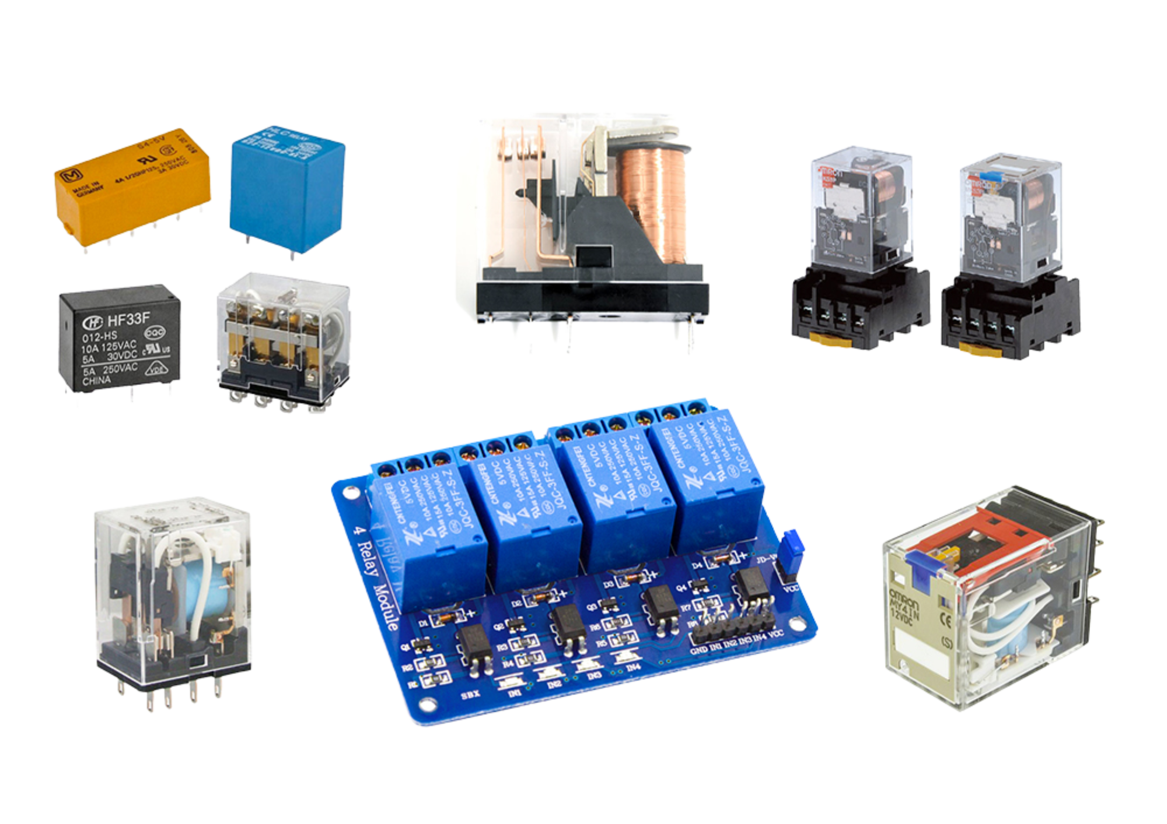
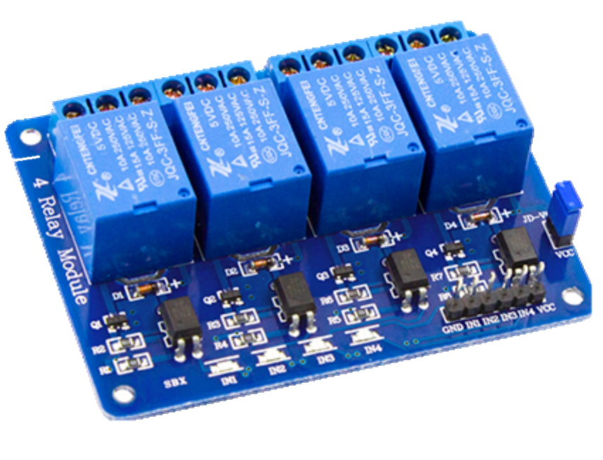

Các thiết bị an toàn
BÀI 22: MẠCH ĐIỆN ĐƠN GIẢN
Rơle
Có nhiều loại

Slide 25
Các thiết bị an toàn
BÀI 22: MẠCH ĐIỆN ĐƠN GIẢN
Rơle
Công dụng
Rơle hoạt động như một công tắc
Đóng, ngắt mạch điện có dòng điện lớn
Điều khiển dòng điện theo mục đích khác nhau

Slide 26
Các thiết bị an toàn
BÀI 22: MẠCH ĐIỆN ĐƠN GIẢN
Đ1
Công tắc rơle
Đ2
1
2
Công tắc mạch
+
_
Nguồn điện cho rơle
+
_
Cuộn dây
Rơle
Nguồn điện mạch
Khi đóng hoặc mở công tác của rơle thì sẽ có dòng điện chạy qua cuộn dây của rơle, cuộn dây này sẽ đóng hay mở công tác của mạch điện dùng đèn ở vị trí 1 hoặc 2

Slide 27
Các thiết bị an toàn
BÀI 22: MẠCH ĐIỆN ĐƠN GIẢN
Đ1
Công tắc rơle
Đ2
1
2
Công tắc mạch
+
_
Nguồn điện cho rơle
Hãy mô tả hoạt động của mạch điện khi role đóng công tác mạch ở vị trí 1 và vị trí 2.
+
_
Cuộn dây
Rơle
Nguồn điện mạch

Slide 28
Các thiết bị an toàn
BÀI 22: MẠCH ĐIỆN ĐƠN GIẢN
Đ1
Công tắc rơle
Đ2
1
2
Công tắc mạch
+
_
Nguồn điện cho rơle
+
_
Cuộn dây
Rơle
Nguồn điện mạch
Khi role đóng công tác mạch ở vị trí 1 và vị trí 2 sẽ có dòng điện chạy qua làm cho bóng đèn sáng

Slide 29
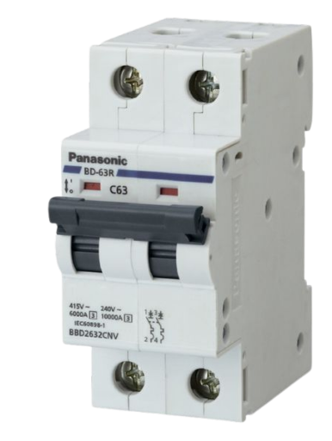
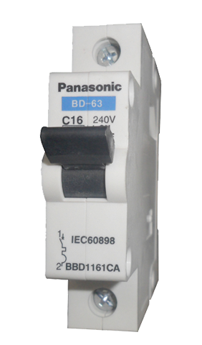
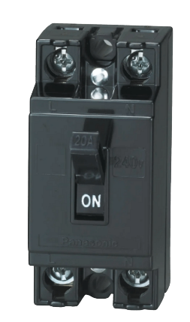
Các thiết bị an toàn
BÀI 22: MẠCH ĐIỆN ĐƠN GIẢN
Cầu dao tự động (Aptomat)
Cầu dao đôi
Cầu dao đơn

Slide 30
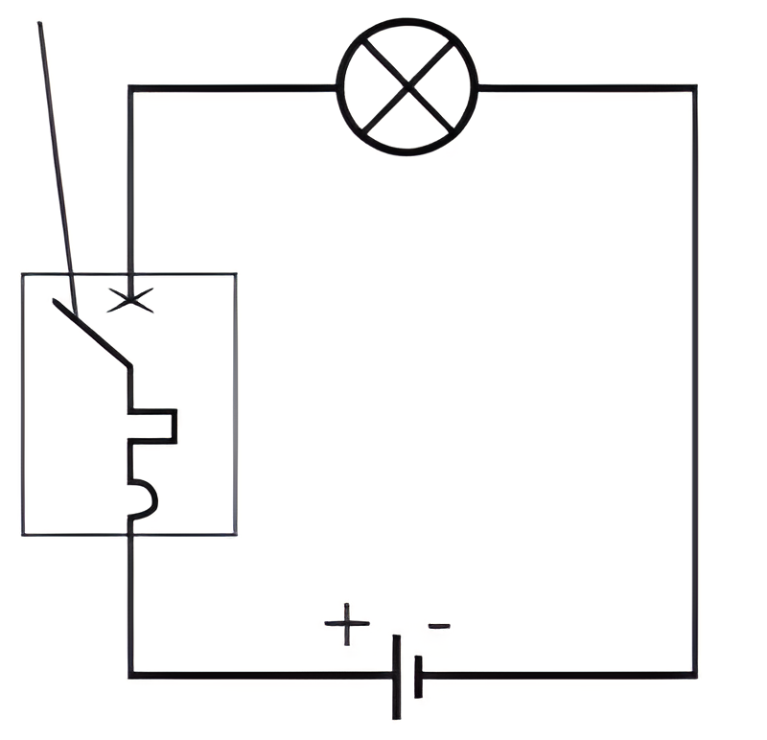

Các thiết bị an toàn
BÀI 22: MẠCH ĐIỆN ĐƠN GIẢN
Cầu dao tự động (Aptomat)
Được mắc trong mạch điện
Cần gạt
Nguyên lý hoạt động
Gạt về ON – dòng điện chạy trong mạch
Cầu dao tự động
Gạt về OFF – ngắt mạch điện bằng tay
Sự cố dòng điện quá lớn tự về OFF
Sau khi sửa chữa đẩy cần gạt về ON

Slide 31
Các thiết bị an toàn
BÀI 22: MẠCH ĐIỆN ĐƠN GIẢN
Các thiết bị an toàn như cầu chì, rơle và cầu dao tự động có mặt ở đâu trong lớp học hay nhà của em. Mô tả tác dụng của các thiết bị đó.

Slide 32
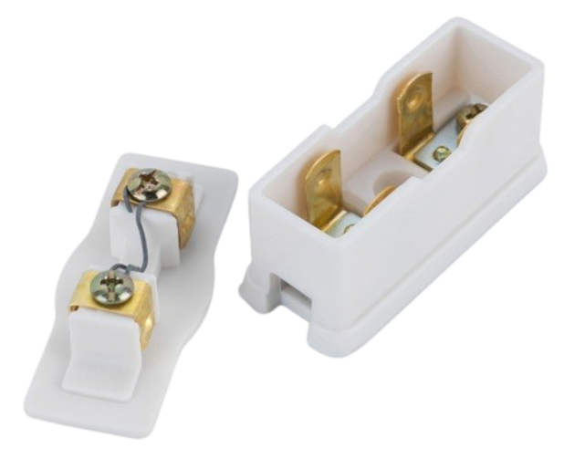
Các thiết bị an toàn
BÀI 22: MẠCH ĐIỆN ĐƠN GIẢN
Các thiết bị an toàn: cầu chì, role, cầu dao tự động có mặt ở lớp học và nhà
Phòng tránh các hiện tượng quá tải trên đường dây gây cháy, nổ
Bảo vệ mạch điện khỏi sự cố quá tải, hạn chế hỏng hóc thiết bị
Hạn chế việc xãy ra các sự cố không an toàn cho người hoặc nhà, công trình sử dụng lưới điện do nhu cầu sinh hoạt, sãn xuất hoặc phục vụ mục đích khác

Slide 33
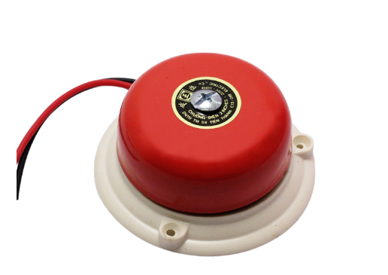
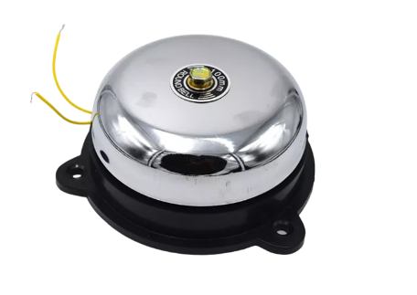
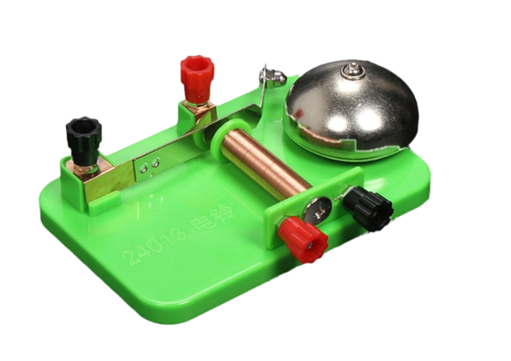
Chuông điện
BÀI 22: MẠCH ĐIỆN ĐƠN GIẢN
Chuông điện sẽ reo lên khi có dòng điện chạy qua nó.
Sử dụng cho các hệ thống báo giờ, báo cháy, báo động cho gia đình, văn phòng, trường học, cơ quan, nhà xưởng.
Kết hợp với các thiết bị hẹn giờ để hẹn giờ chuông kêu tự động hoặc nút nhấn để bấm chuông cửa.

Slide 34
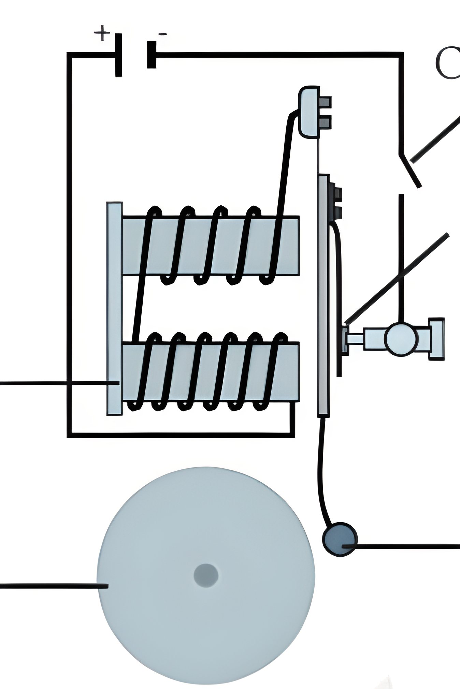
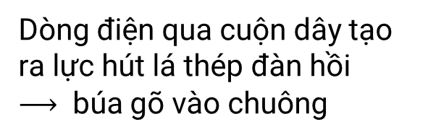
Chuông điện
BÀI 22: MẠCH ĐIỆN ĐƠN GIẢN
Dòng điện qua cuộn dây tạo ra lực hút lá thép đàn hồi
búa gõ vào chuông
Công tắc
Tiếp điểm
Cuộn dây
Dựa vào sơ đồ, giải thích tại sao âm thanh liên tục phát ra từ chuông?
Búa gõ
Chuông
Sơ đồ mạch điện của chuông điện

Slide 35
Chuông điện
BÀI 22: MẠCH ĐIỆN ĐƠN GIẢN
Công tắc
Tiếp điểm
Âm thanh liên tục phát ra từ chuông vì dòng điện qua cuộn dây liên tục tạo ra lực hút lá thép đàn hồi để búa gõ vào chuông
Cuộn dây
Búa gõ
Chuông
Sơ đồ mạch điện của chuông điện

Slide 36
Em có biết
BÀI 22: MẠCH ĐIỆN ĐƠN GIẢN
Có 2 cách mắc thiết bị điện
K
K
+
_
+
_
Đ₁
Đ₁
Đ₂
Đ₂
Mắc nối tiếp
Mắc song song
Các thiết bị được ghép liên tiếp với nhau
Các thiết bị được ghép song song với nhau

Slide 37
LUYỆN TẬP
BÀI 22: MẠCH ĐIỆN ĐƠN GIẢN

Slide 38
Câu 1: Chiều dòng điện được quy ước là chiều:
BÀI 22: MẠCH ĐIỆN ĐƠN GIẢN
A
Từ cực dương qua dây dẫn và dụng cụ điện tới cực âm của nguồn.
B
Chuyển dời có hướng của các điện tích.
C
Dịch chuyển của các electron.
D
Từ cực âm qua dây dẫn và dụng cụ điện tới cực dương của nguồn.

Slide 39
Câu 2: Sơ đồ của mạch điện là gì?
BÀI 22: MẠCH ĐIỆN ĐƠN GIẢN
A
B
Là hình vẽ biểu diễn mạch điện bằng các kí hiệu của các bộ phận mạch điện.
Là ảnh chụp mạch điện thật.
D
C
Là hình vẽ mạch điện thật nhưng với kích thước được thu nhỏ.
Là hình vẽ mạch điện thật đúng như kích thước của nó.

Slide 40
Câu 3: Nguồn điện được kí hiệu bằng kí hiệu nào sau đây:
BÀI 22: MẠCH ĐIỆN ĐƠN GIẢN
+
_
K
A
B
C
D
A
B
C
D
Hình A
Hình B
Hình C
Hình D

Slide 41
Câu 4: Bóng đèn được kí hiệu bằng kí hiệu nào sau đây:
BÀI 22: MẠCH ĐIỆN ĐƠN GIẢN
+
_
K
A
B
C
D
A
B
C
D
Hình A
Hình B
Hình C
Hình D

Slide 42
Câu 5: Một mạng điện thắp sáng gồm:
BÀI 22: MẠCH ĐIỆN ĐƠN GIẢN
Nguồn điện, bóng đèn, công tắc và dây dẫn
Nguồn điện, bóng đèn và phích cắm
B
D
A
C
Nguồn điện, bóng đèn và công tắc
Nguồn điện, bóng đèn và dây dẫn

Slide 43
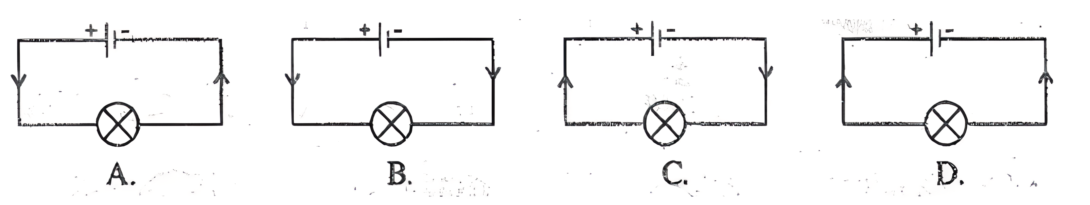
Câu 6: Hình nào sau đây biểu diễn đúng chiều quy ước của dòng điện?
BÀI 22: MẠCH ĐIỆN ĐƠN GIẢN
A
B
C
D
Hình A
Hình B
Hình C
Hình D

Slide 44
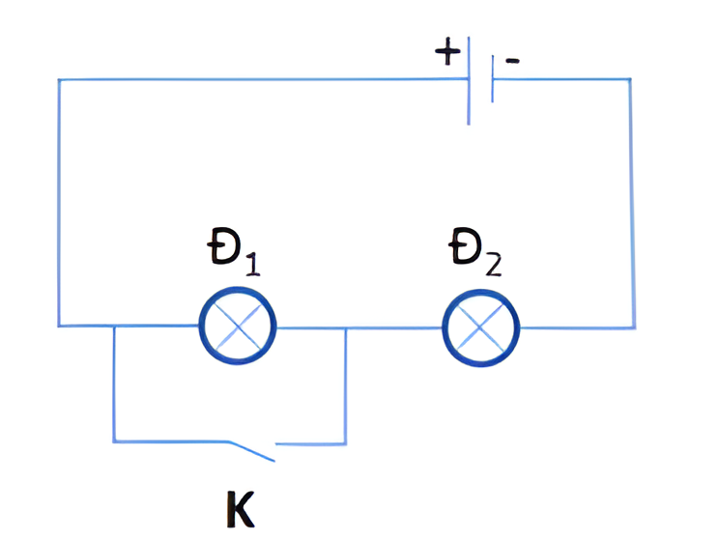
Câu 7: Chọn câu trả lời sai.
BÀI 22: MẠCH ĐIỆN ĐƠN GIẢN
A
Khi K đóng: Đèn 1 tắt, đèn 2 sáng
B
Khi K mở: 2 đèn đều sáng
C
Khi K đóng: Đèn 1 sáng, đèn 2 tắt
D
Cả A và B đều đúng

Slide 45
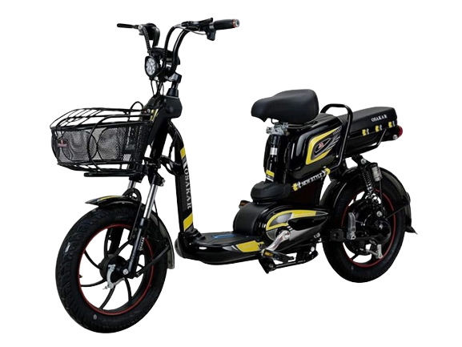
Câu 8: Nêu các thiết bị điện mà em thấy được ở xe đạp điện.
BÀI 22: MẠCH ĐIỆN ĐƠN GIẢN
Bình acquy
Tay ga
Ổ khóa
Đèn
Còi
Xi nhan

Slide 46
Câu 9: Vẽ một sơ đồ mạch điện đơn giản mô tả nguồn điện của xe đạp điện đang cung cấp dòng điện cho còi (có vai trò như chuông điện)
BÀI 22: MẠCH ĐIỆN ĐƠN GIẢN
+
_
K

Slide 47
Câu 10: Vẽ sơ đồ mạch điện để mô tả cách mắc các bộ phận chính của đèn pin: hai pin, bóng đèn, công tác và các dây nối.
BÀI 22: MẠCH ĐIỆN ĐƠN GIẢN
K
_
+

Slide 48
06
THANHKS!!!
BÀI 22: MẠCH ĐIỆN ĐƠN GIẢN

